Slide 1

Dotační výzva č. 1561 Ministerstva kultury
Podpora projektů kreativního učení
Informační webinář pro žadatele o dotaci, 14. dubna 2025, 10.00-12.00

Slide 2
Dotační program na podporu projektů Kreativního učení
Národní plán obnovy přinesl rozšíření nabídky dotačních titulů Ministerstva kultury.
Cílem výzev v iniciativě Status umělce byl rozvoj kompetencí pracovníků kulturního a kreativního sektoru.
„Rozvoj dovedností se zaměří na digitální, finanční a manažerské dovednosti, kulturní inovace, internacionalizaci a propojení umění a kultury se vzdělávacím sektorem.“
Kreativní učení jako příležitost pro pracovníky kreativního sektoru (nové kompetence, uplatnění),
jako příležitost pro pedagogy (obohacení výuky, profesní rozvoj) a hlavně jako příležitost pro žáky.
Umění a tvůrčí aktivity jsou vědomě a cíleně užívány ve vzdělávání k rozvoji kompetencí, afektivních a kognitivních schopností, dovedností a znalostí dětí i dospělých.
Návaznost na revizi Rámcových vzdělávacích programů, podpora vzniku metodických materiálů,
rozvoj nejen kulturních kompetencí.

Slide 3
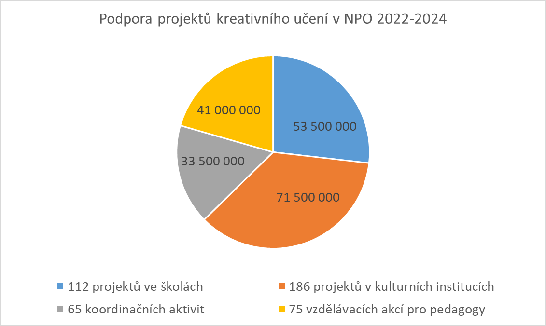

Slide 4
Podpora kreativního učení po konci NPO
Čerpání prostředků NPO ukončeno v prosinci 2024.
Od roku 2025 zařazena Podpora projektů kreativního učení mezi běžné dotační programy Ministerstva kultury financované ze státního rozpočtu (program Kulturní aktivity).
Výzva pro projekty realizované v roce 2025. Uznatelnost nákladů: leden-prosinec 2025.
Dotace může být poskytnuta max do 70 % celkových nákladů projektu.
Zbývajících 30 % nákladů projektu je třeba hradit z dalších zdrojů, například dotace jiných poskytovatelů, vlastní finanční vklad žadatele, příjmy z realizace projektu (vstupné, účastnické poplatky etc.).
Minimální délka projektu: 4 měsíce.
Příjem žádostí do 30. dubna (do 15.00). Výsledky v polovině června.
Alokace: 25 000 000 Kč
Tematické okruhy:
Projekty realizované ve školách
Projekty realizované v kulturních institucích
Koordinační aktivity - propojování kulturních institucí, územní samosprávy a škol, podpora vzniku metodických materiálů a podkladů k revizi RVP
Vzdělávací akce pro pedagogy - rozvoj kompetencí ke „kreativnímu učení“

Slide 5
Oprávnění žadatelé a podporované typy aktivit
Nezřizované organizace: Organizace zřizované městy a kraji:
projekty do škol - koordinační aktivity
projekty v kulturních institucích - vzdělávací aktivity
koordinační aktivity
vzdělávací aktivity
X Neoprávnění žadatelé: územní samosprávné celky, státní příspěvkové organizace
Podporovány budou projekty, které aktivně zapojují děti a mládež (MŠ – SŠ).
Nebudou podporovány projekty zaměřené výhradně na čtenářskou, digitální, mediální gramotnost, filmovou a audiovizuální výchovu. Nebudou podporovány projekty, které do vzdělávacích aktivit nezapojují umění.
Pro muzea a galerie se zapsanými sbírkami je určena jiná dotační výzva MK (podpora edukačních aktivit OMG).
V případě koordinačních aktivit připomínáme povinnost veřejného výstupu.
Vzdělávací aktivity – důraz na vzdělávání lektorů kreativního učení.

